Slide 1


도면해석 자동화
인공지능 융합학과 2021137675 서승훈
Copyrightⓒ. Saebyeol Yu. All Rights Reserved.

Slide 2

CONTENTS
001
금주진행상황
도면 및 CAD파일 확보
부재리스트 정보 군집화
부재리스트 정보 분류
002
향후계획
Copyrightⓒ. Saebyeol Yu. All Rights Reserved.

Slide 3
Part 1.
금주진행상황
ion
Copyrightⓒ. Saebyeol Yu. All Rights Reserved.

Slide 4
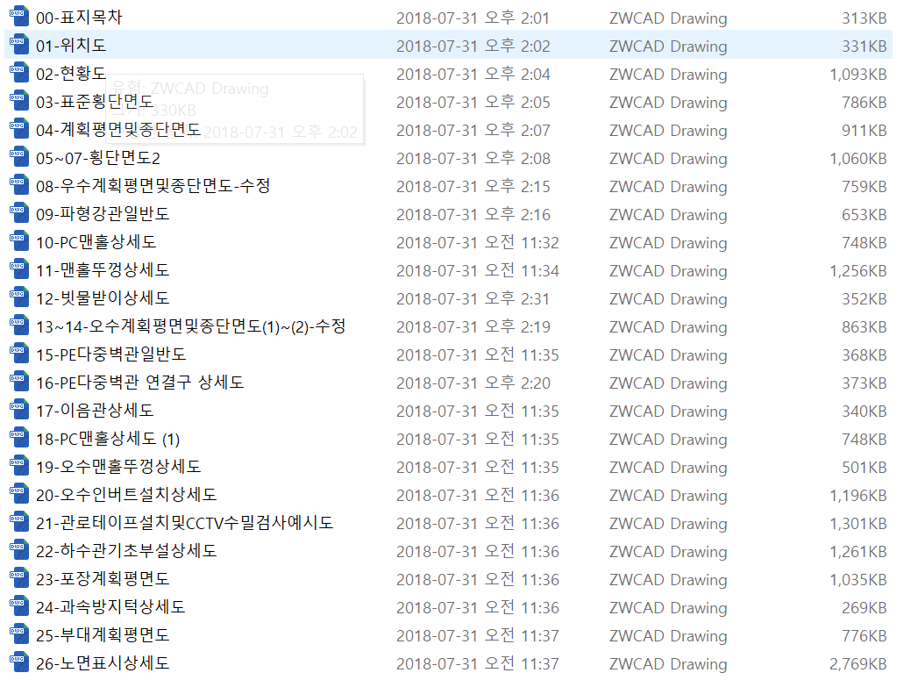
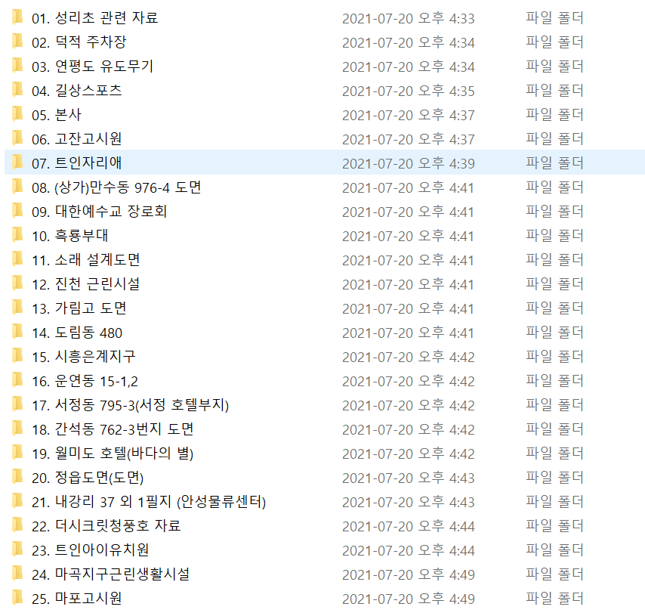
1-1.
도면 및 CAD File
현재, T-in 본사가 보유하고 있는 도면 데이터 모두 확보

Slide 5
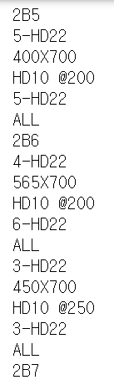
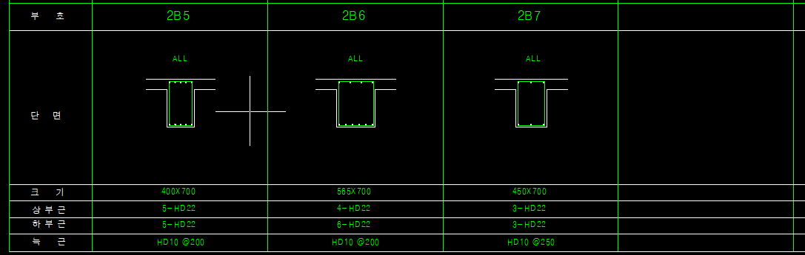
1-2.
부재리스트 정보 군집화
2B5, 2B6, 2B7 각각 별도의 영역별로 검출이 되어야 하나, 통합해서 검출되는 문제 발생

Slide 6
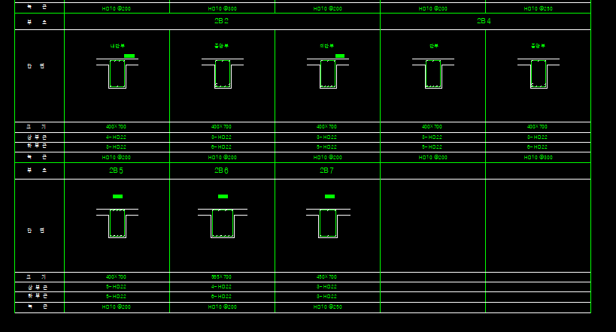
1-2.
부재리스트 정보 군집화
(위 가로선, 아래 가로선), (왼쪽 세로선, 오른쪽 세로선)의 튜플을 만든 후, 나올 수 있는 공간의 모든 조합을 통한 접근법이 원인

Slide 7
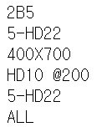
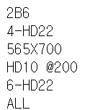
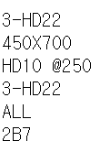
1-2.
부재리스트 정보 군집화
부호의 Value – Entity로부터 세로선 조합(왼쪽, 오른쪽)까지의 거리를 구해, 제일 작은 값이 나오는 조합만 사용하
는것으로 문제 해결

Slide 8
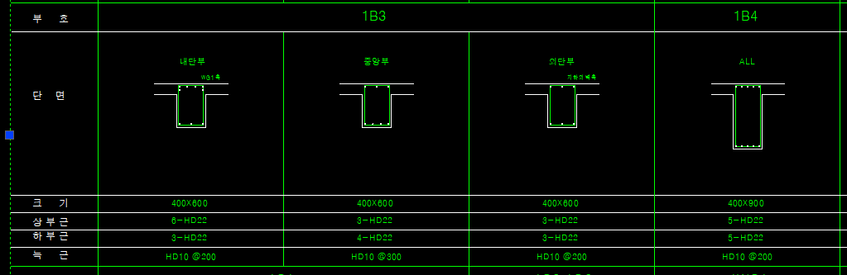
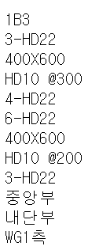
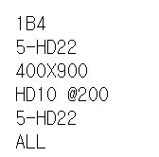
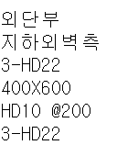
1-2.
부재리스트 정보 군집화
부호 1B3의 내단부 정보와 중앙부 정보는 같이 묶여서 군집화가 되었으나, 외단부는 포함되지 않은 문제 발생세로선 탐색 알고리즘 문제로 인식했었으나, 세로선 탐색 알고리즘에는 문제 없음을 발견, 현재 원인을 찾는중(미해결)

Slide 9
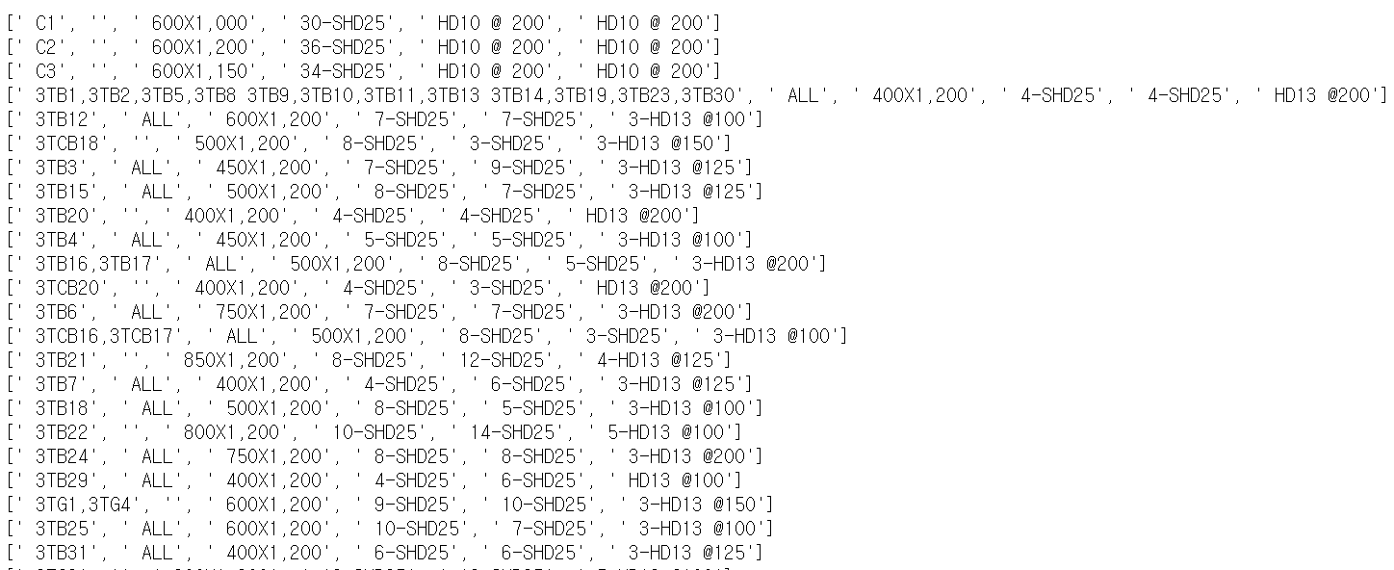
1-3.
부재리스트 정보 분류
[“부호”, “선로별 배치구간”, “크기”, “상부근”, “하부근”, “늑근”]

Slide 10
Part 2.
향후계획
ion
Copyrightⓒ. Saebyeol Yu. All Rights Reserved.

Slide 11
2-1.
부재리스트 각 부호별로 클러스터링 알고리즘 보완
세로선 탐색 문제가 아닌, 검출한 가로선과 세로선의 조합을 가지고, 구역을 나누는 부분에서의 문제로 추측함, 정확한 원인을 파악한 후, 클러스터링 부분 수정

Slide 12
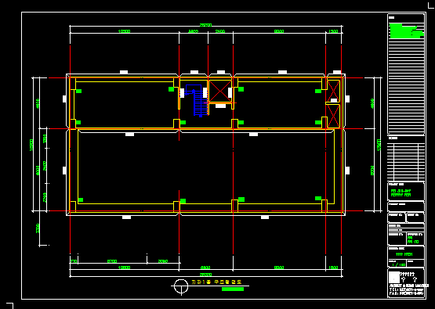
2-2.
구조평면도 분석 및 접근

